Slide 1
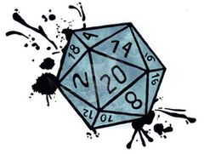
Host: Jesxamir Garcia Berrios
Machine learning Proyecto (tienda de juegos)

Slide 2
herramientas
Kaggle: https://www.kaggle.com/datasets/andrewmvd/board-games
Python 3.11.5
Librerías: Panda, Matplotlib, Sklearn….

Slide 3

EDA Proyecto (tienda de juegos)

Slide 4
Background
La tienda Juegos tiene un catálogo de juegos que crece contantemente, y los dueños, requieren ayuda para implementar un proyecto para clasificar de manera inteligente los juegos en categorías principales.
Propuesta: El equipo les propuso desarrollar un modelo de Machine Learning que, basado en varias variables clave, pudiera predecir y asignar automáticamente una categoría principal a cada juego. Las variables consideradas incluyeron 'Play Time', 'Min Age', 'Users Rated', 'Rating Average', 'Complexity Average', 'Mechanics', y 'Play Time Category'.

Slide 5
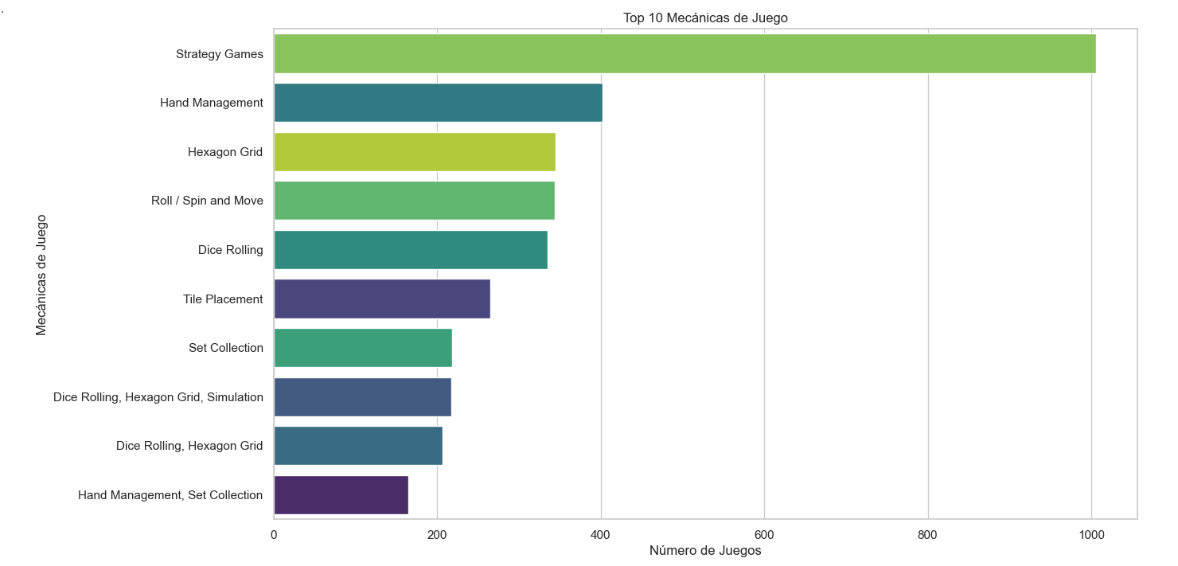
top 10 mechanics

Slide 6
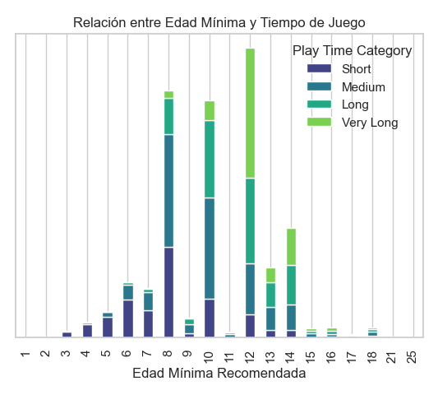
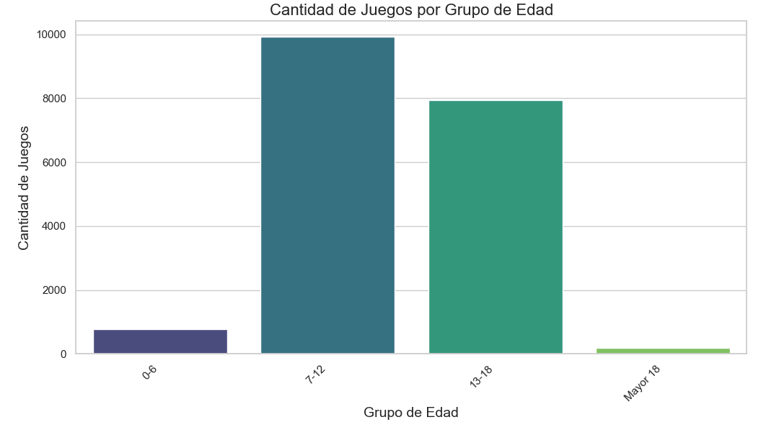
Relaciones entre variables categóricas

Slide 7
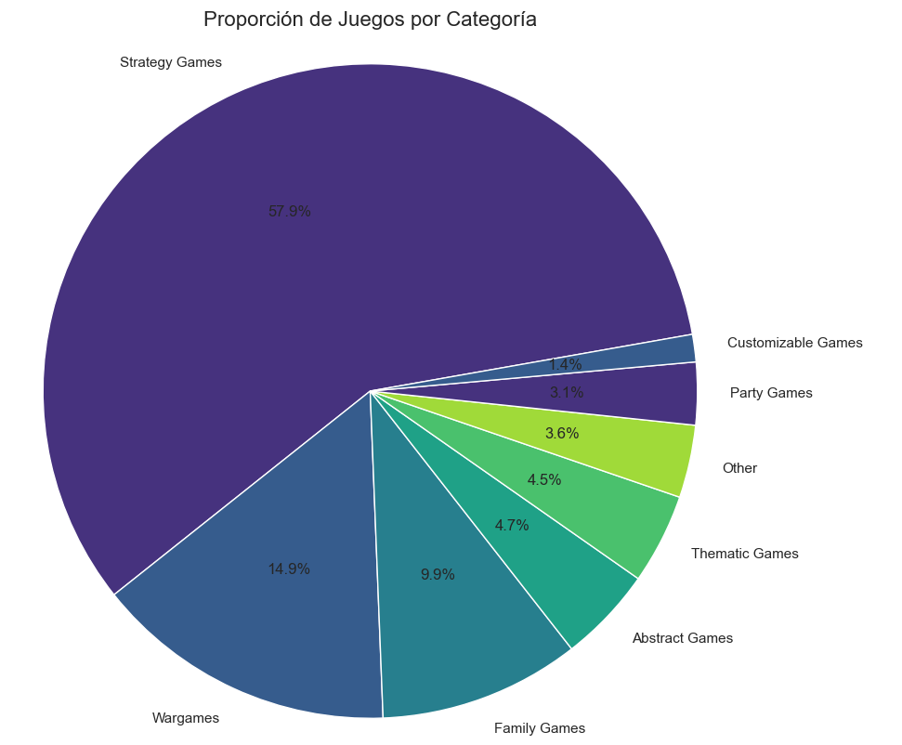
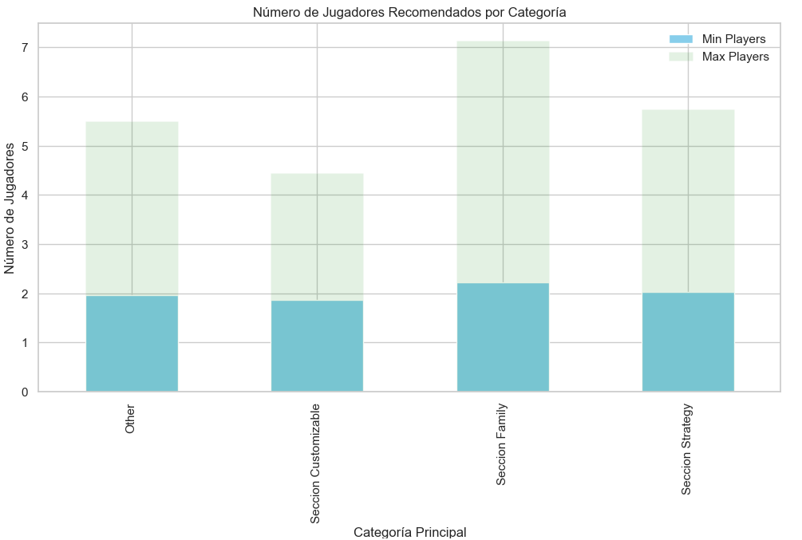
Juegos por categorías actuales

Slide 8
Machine learning Proyecto (tienda de juegos)

Slide 9
PlanteAmiento DEL PROBLEMA
La Tienda de juegos quiere implementar un sistema que facilite la clasificación en 4 categorías específicas.
La diversidad y complejidad de las mecánicas de estos juegos hacen que su clasificación manual sea un proceso laborioso y propenso a errores. Por lo tanto, se plantea lo siguiente:
¿Cómo se puede utilizar un modelo de Machine Learning para predecir la categoría principal de los juegos de mesa basado en diversas características como el tiempo de juego, la edad mínima recomendada, la calificación promedio, la complejidad y otras variables relevantes?
Desarrollar un modelo de aprendizaje automático basado en un conjunto de datos de juegos de mesa.
Evaluar la capacidad predictiva del modelo en términos de precisión y clasificación.

Slide 10
Preparación de los datos
Revisamos el conjunto de datos, que incluyera las variables clave mencionadas: 'Play Time', 'Min Age', 'Users Rated', 'Rating Average', 'Complexity Average', 'Mechanics', y 'Play Time Category’.
Separar el conjunto en Train y Test para evaluar y validar el rendimiento del modelo.
Trabajamos modelo de clasificación KNN, Random Forest, Decision Tree.
En el proceso de entrenamiento, aseguramos un balance en el número de muestras en el conjunto de entrenamiento con respecto al objetivo deseado para prevenir sesgos en nuestro algoritmo. Implementamos SMOTE para sintetizar nuevas instancias en las clases minoritarias, otorgándoles importancia matemática significativa.

Slide 11
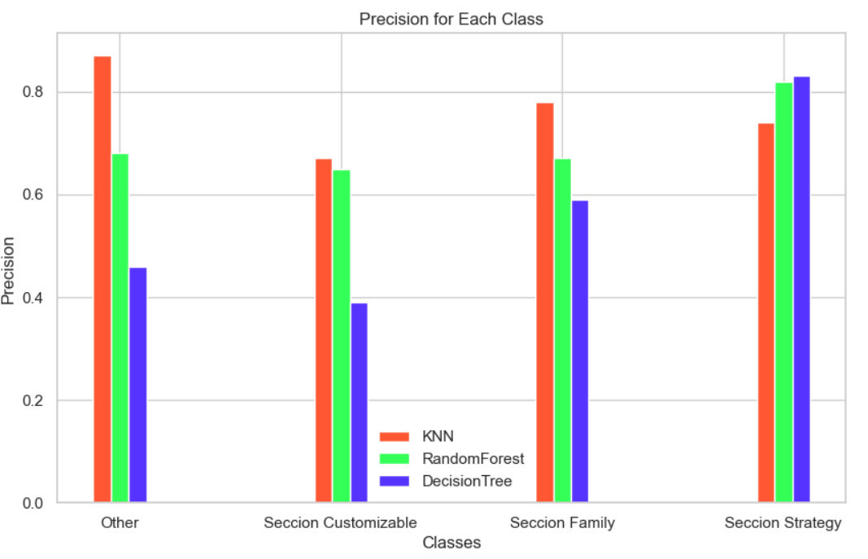
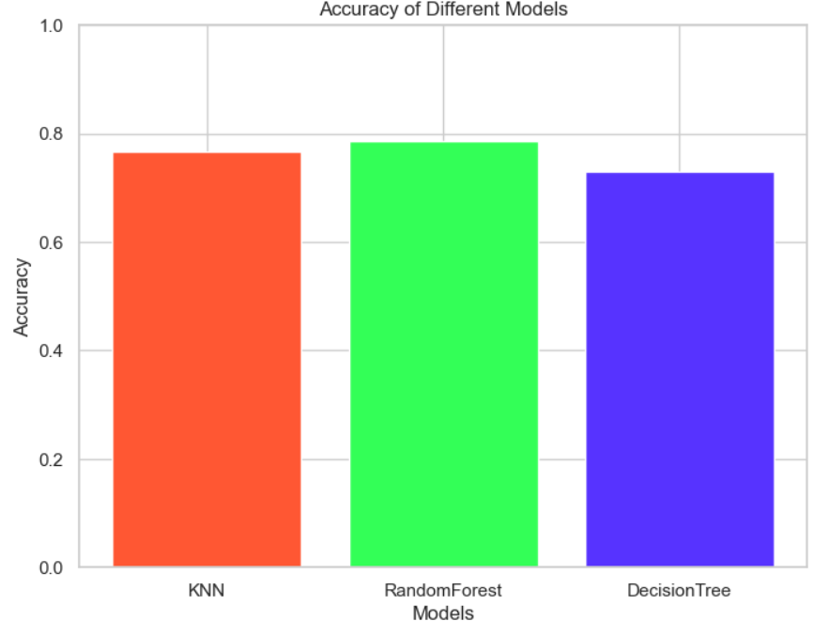
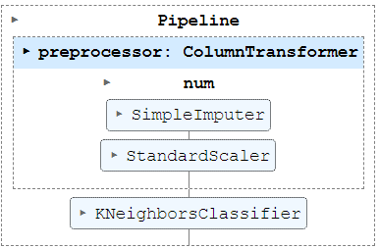
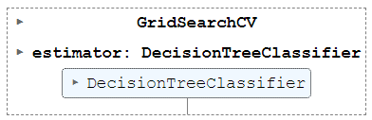
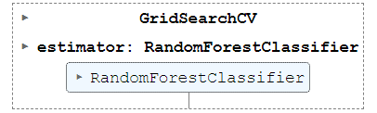
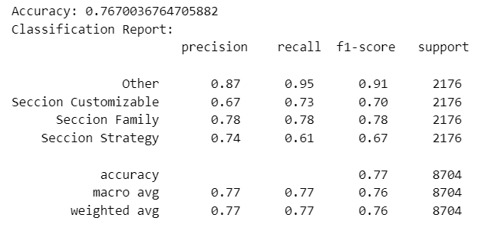
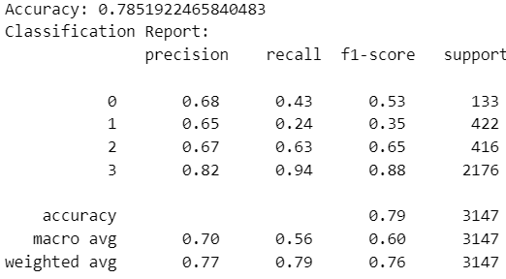
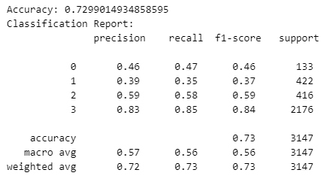
Resultados

Slide 12
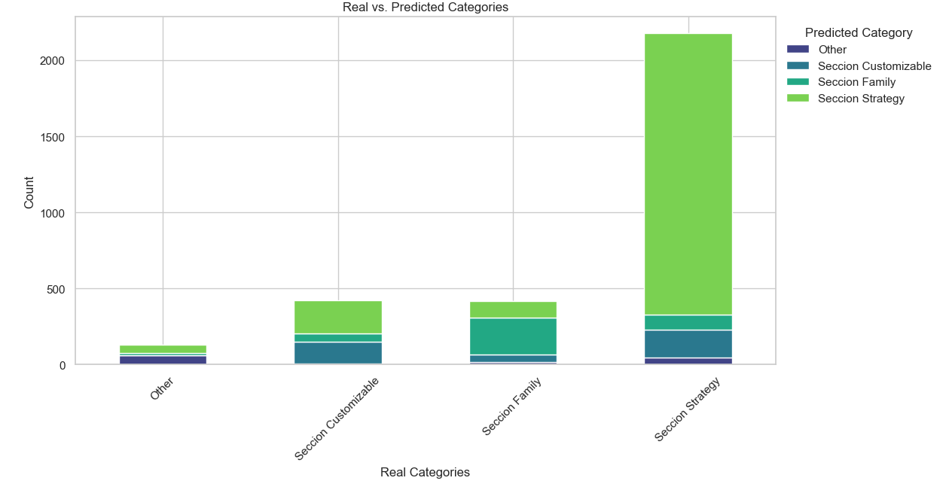
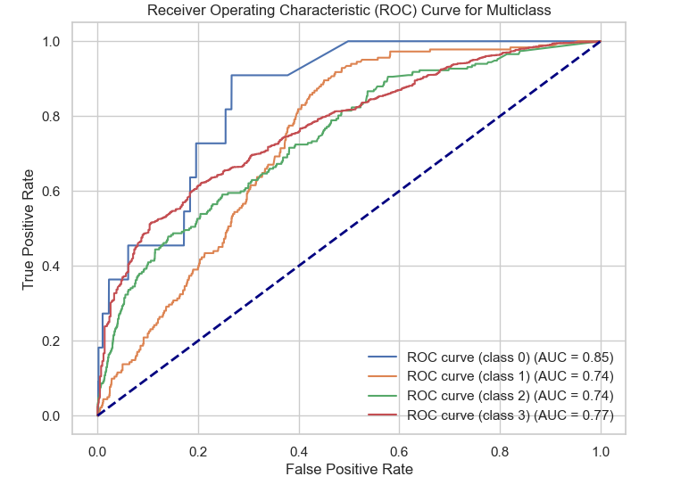
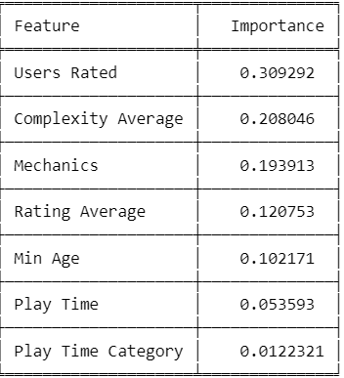
Resultados
Cada curva ROC representa la tasa de verdaderos positivos (TPR) frente a la tasa de falsos positivos (FPR) para una clase específica.

Slide 13
cONCLUSIONES
1. Desafío de Clasificación:
Clasificar juegos de mesa en categorías específicas puede ser un desafío debido a la diversidad y complejidad de los juegos disponibles en el mercado.
2. Aplicación del Modelo en New_Games:
Se ha aplicado con éxito el modelo entrenado en el nuevo conjunto de datos (new_games) para predecir las categorías de los juegos más recientes.
3. Sugerencias para Mejoras:
Se podrían explorar técnicas adicionales de mejora del modelo, como la optimización de hiperparámetros o la consideración de modelos más avanzados si es necesario. Aplicar un XGBoost.
4. Adaptabilidad del Modelo:
El modelo es adaptable a nuevos lotes de juegos, lo que cumple con el requisito de la tienda de poder realizar clasificaciones automáticamente cuando llega un nuevo lote.
Se pueden considerar análisis más detallados de errores comunes del modelo, así como la exploración de técnicas adicionales para mejorar su rendimiento.
5. Siguientes Pasos:

